Slide 1
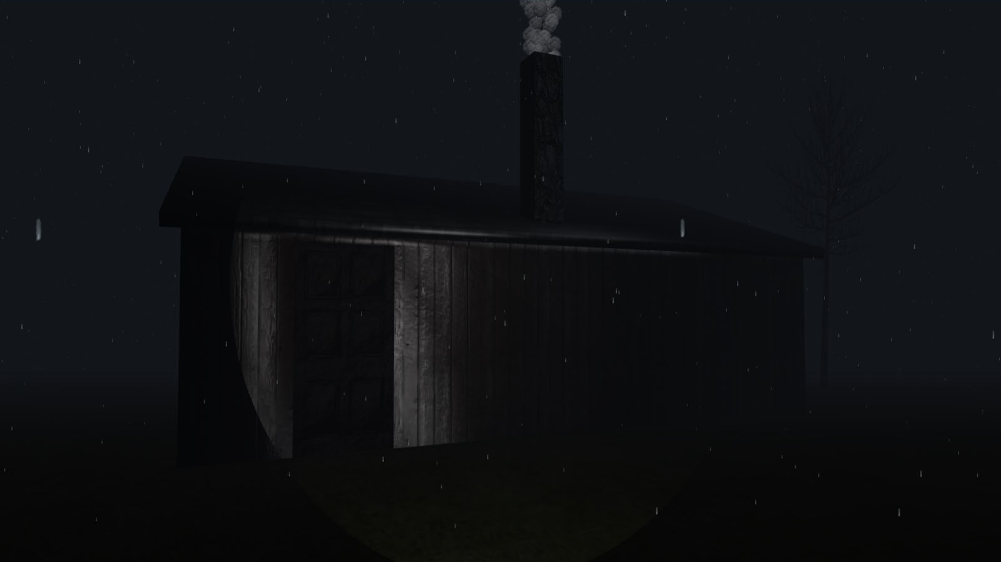
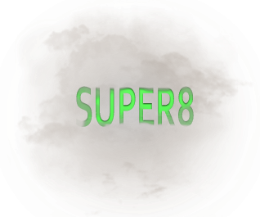
GDV Projekt

Slide 2
Inhalt
1. Gruppenmitglieder ....................S.3
2. Super8.......................................S.4
3. Probleme...................................S.5
  3.1 Arbeitsverteilung....................S.6
  3.2 Importierte 3D-Modelle..........S.7
4. Zeitplan......................................S.12
5. Fazit...........................................S.19

Slide 3
1. Gruppenmitglieder
Pia Valentin
  Navigation/Controls, Sounds
Sterling Silbernagel
  Kollisionserkennung, Modellierung, Interaktion, Animation
Nico Herzmann
  Beleuchtung, Modellierung, Partikel-System, Animation

Slide 4
2. Super8
Adventure Game
Egoperspektive
Areal zum Erkunden
Items zum Einsammeln
Grusel/Horror

Slide 5
3. Probleme
1. Aufgrund des fehlenden Gruppenmitgliedes musste Arbeit neu verteilt werden
2. Fehlerhafte Texturen bei importierten 3D-Modellen
3. Teilweise Probleme mit Github

Slide 6
3.1 Probleme: Arbeitsverteilung
4tes Teammitglied vor ca. 1 Monat ausgestiegen
Arbeit musste von anderen Gruppenmitgliedern übernommen werden
  (Interaktion, Animation, Events)
Spiel konnte nicht zu 100% unserer ursprünglichen Vorstellung umgesetzt werden
  Bereits implementiertes Keller-Areal nicht mehr verwendet

Slide 7
3.2 Probleme: Importierte 3D-Modelle
Von Blender importierte 3D-Modelle hatten fehlerhafte Texturierung
  UV-Zuweisungen, die über die Textur hinaus ragen, werden nicht übernommen
  Probleme beim Importieren von Specular-/ Bumpmaps

Slide 8
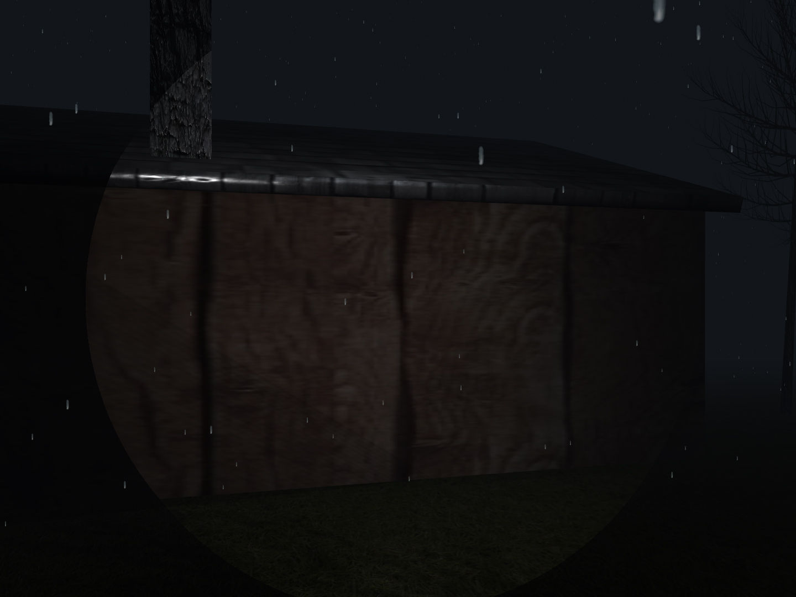
3.2.1 Problem: UV-Zuweisungen
Problem: Importierte UV-Zuweisungen werden ignoriert oder fehlerhaft angezeigt

Slide 9
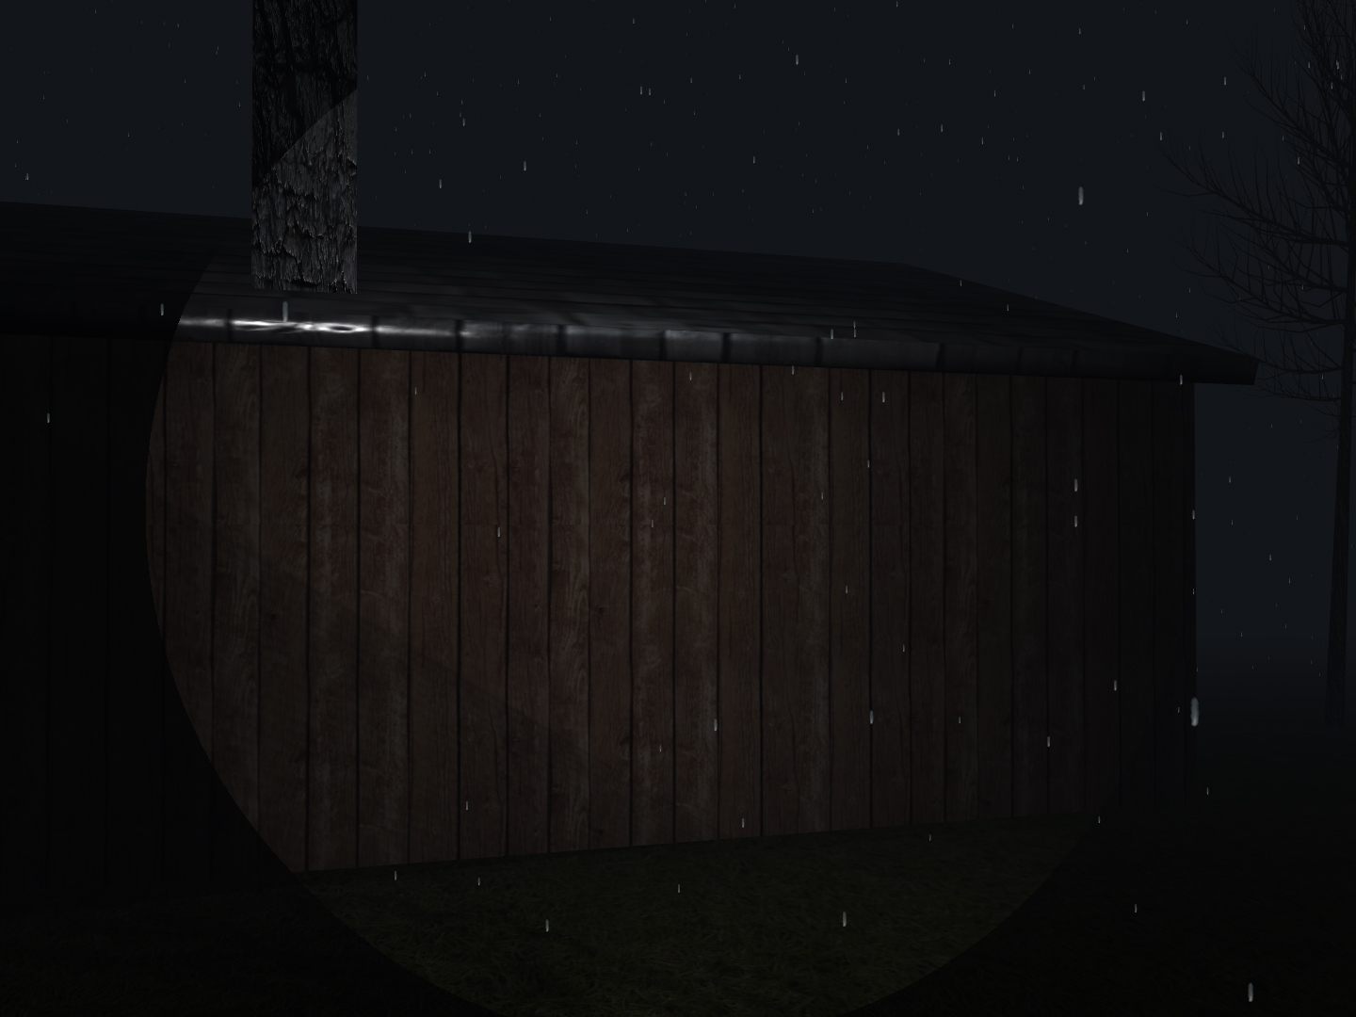
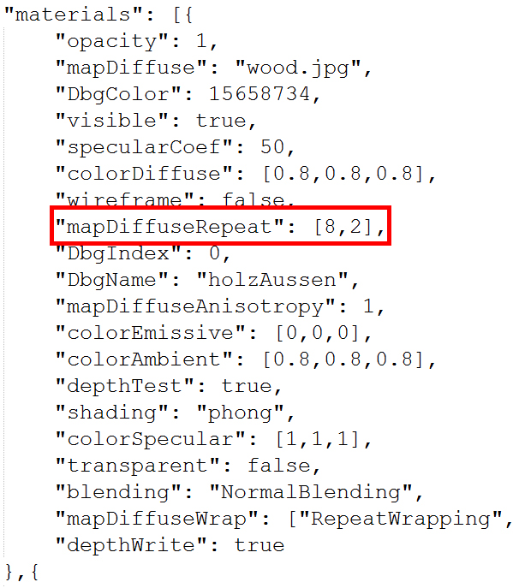
3.2.1 Lösung: UV-Zuweisungen
Lösung: manuelles Wiederholen der Textur in json-Datei

Slide 10
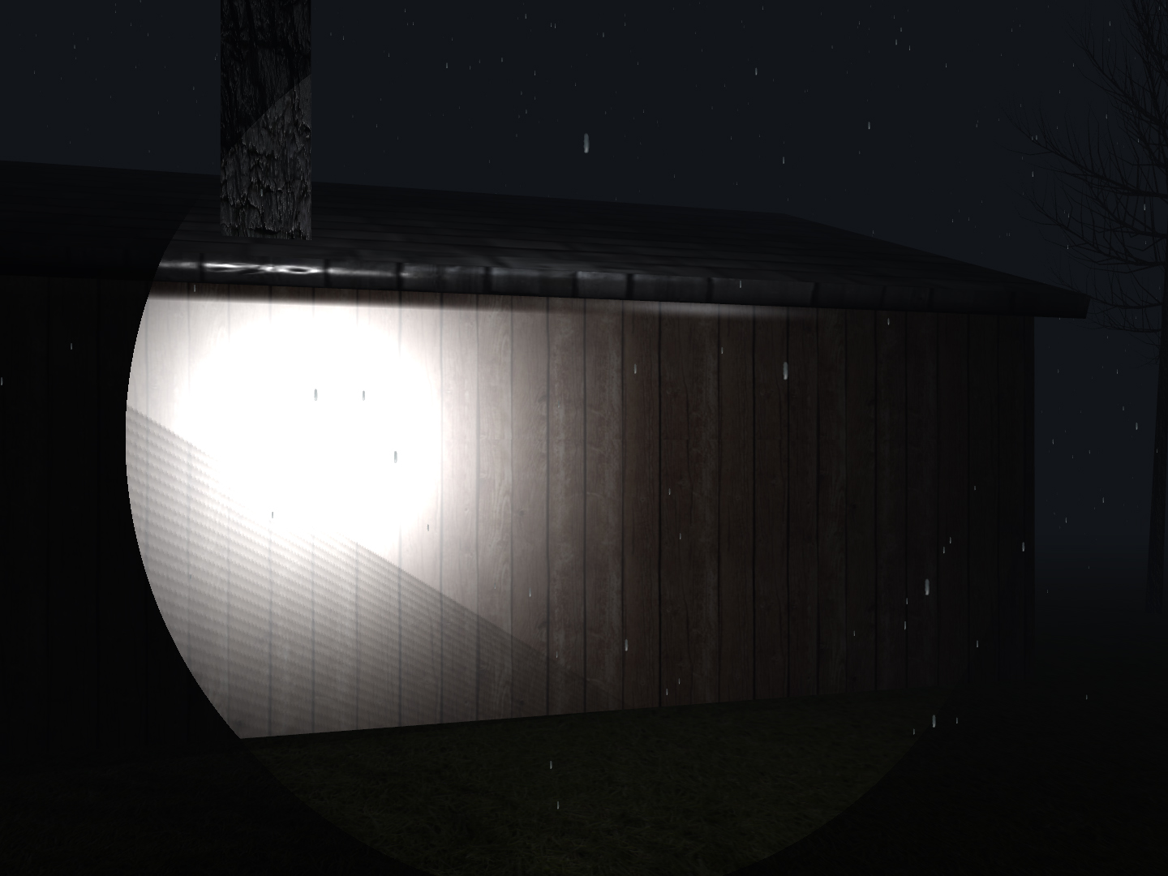
3.2.2 Problem: Specular- & Bumpmaps
Problem: Keine oder fehlerhafte Anzeige von Specular- und Bumpmaps

Slide 11
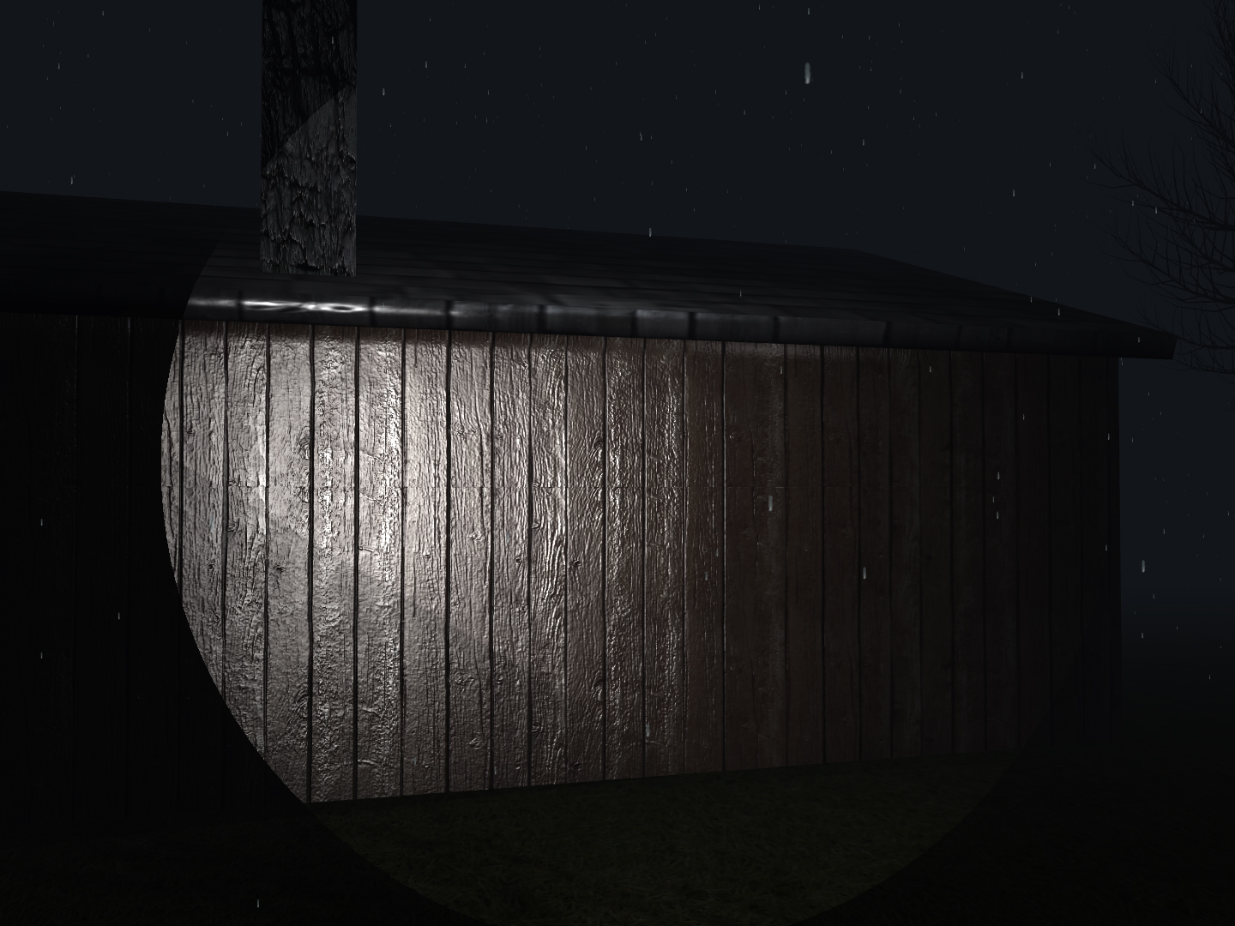
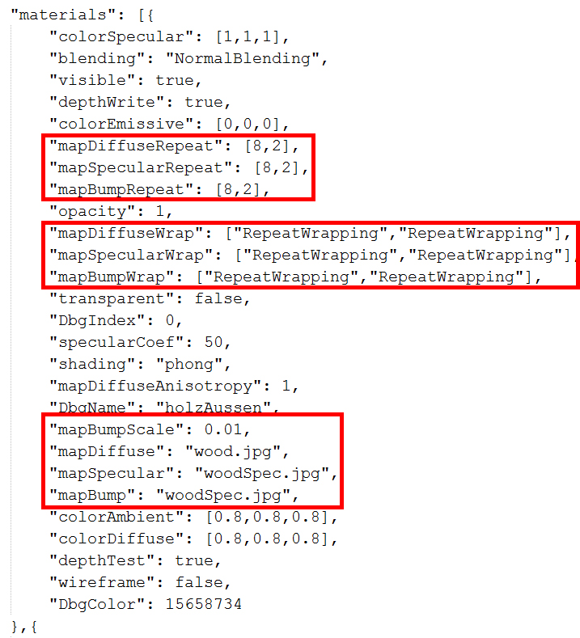
3.2.2 Lösung: Specular- & Bumpmaps
Lösung: manuelles Einfügen der Maps in json-Datei

Slide 12
4. Zeitplan
Gesamt ca. 120 bis 130 h inklusive Einarbeitung
Sterling Silbernagel: ca. 45 - 50 h
Nico Herzmann: ca. 45 h
Pia Valentin: ca. 40 h

Slide 13
4. Zeitplan: Planung (1/3)
Deadline: 30.08.2015:
Technische Umsetzung
  Platzhalterobjekte: alle Mitglieder
  Navigation: Pia Valentin
  Kollision: Sterling Silbernagel
  Interaktion/Events: Marco Janisch
  Visuelle Effekte: Nico Herzmann

Slide 14
4. Zeitplan: Planung (2/3)
Deadline: 13.09.2015:
Gestaltung
  Modellierung der gesamten Szene (Außen und Innenbereich): alle Mitglieder

Slide 15
4. Zeitplan: Planung (3/3)
Deadline 27.09.2015:
Bugfixing:
  Fehlerbehebung: Zuständigkeit je nach Aufgabenverteilung

Slide 16
4. Zeitplan – Umsetzung: Silbernagel
Kollision:
  22.08.2015 – 06.09.2015
Interaktion / Events:
  12.09.2015 – 02.10.2015
Objekte (Modellierung)
  22.09.2015 – 02.10.2015

Slide 17
4. Zeitplan – Umsetzung: Valentin
Steuerung / Navigation:
  17.08.2015 – 28.08.2015
Interaktion / Sounds:
  25.08.2015 – 02.10.2015
Objekte (Modellierung)
  29.09.2015 – 02.10.2015

Slide 18
4. Zeitplan – Umsetzung: Herzmann
Objekte (Modellierung)
  17.08.2015 – 06.09.2015
Visuelle Effekte:
  19.09.2015 – 02.10.2015
Interaktion / Animationen
  06.09.2015 – 02.10.2015

Slide 19
5. Fazit
Vorgaben eingehalten (THREE.js, Animationen & Interaktion mit der Spielwelt)
Zeit eingehalten
3D Modelle selbst erstellt
Bump-Maps/Specular-Maps zur Texturierung
Umfangreiches Projekt
Trotz einer Person weniger „fast“ alles umgesetzt

Slide 20
Ende
VIELEN DANK!

